Slide 1
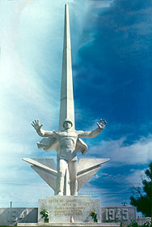
Детский сад №2 при в/ч 16802 с.князе-Волконское -1 Хабаровского муниципального района Хабаровского края.
«Слава героям – землякам!»
Подготовила: Смирнова А.С., воспитатель
2015г.

Slide 2
Памятник односельчанам погибшим в годы Великой Отечественной войны в с.Князе - Волконское.

Slide 3
Много мужчин села ушло на фронт

Slide 4
Имена – односельчан погибших за Родину

Slide 5
Николай Никитенко - герой Советского Союза
Его именем названа одна из центральных улиц нашего села.

Slide 6
Летчик – Николай Никитенко

Slide 7
Летчик – Николай Никитенко
совершил 115 боевых вылетов, уничтожил 12 танков, 41 автомашину, взорвал 6 складов с боеприпасами, потопил катер и две баржи, сбил много вражеских самолетов.

Slide 8
Закончил войну в Германии в 1945г.

Slide 9
Слава – героям землякам!

